Slide 1
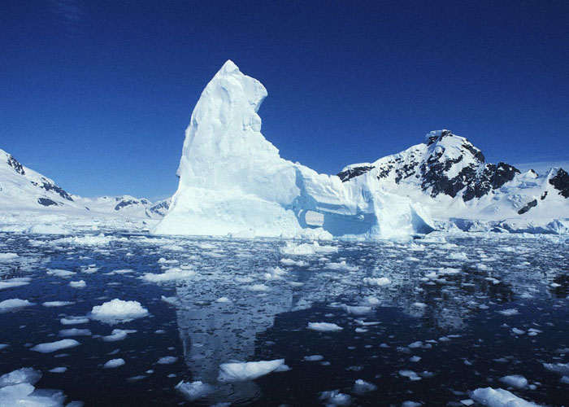
第一章第六节
电磁场的能量与能流
南京工业大学应用物理系

Slide 2
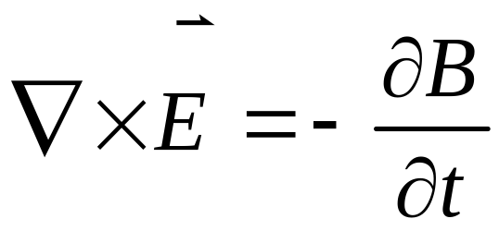
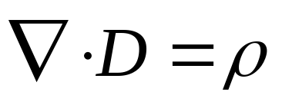
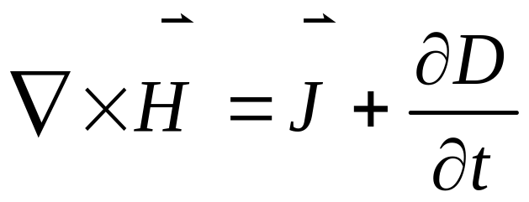
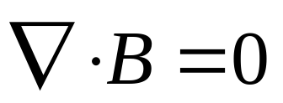
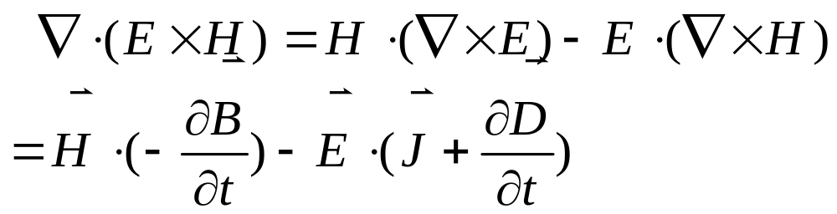
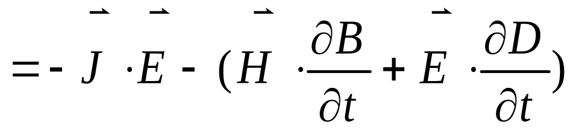
电磁能量符合自然界物质运动过程中能量守恒和转化定律——坡印亭定理；
坡印亭矢量是描述电磁场能量流动的物理量。
一. 坡印亭定理
以各向同性介质为例

Slide 3
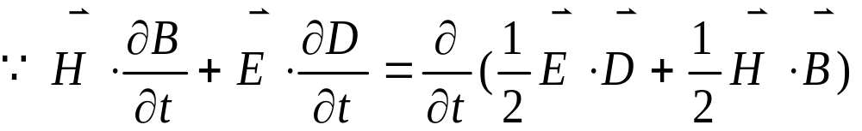
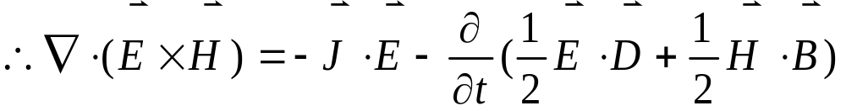
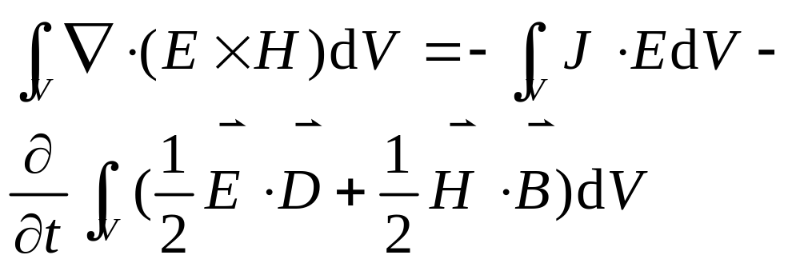
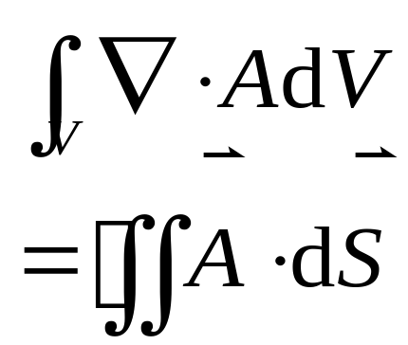
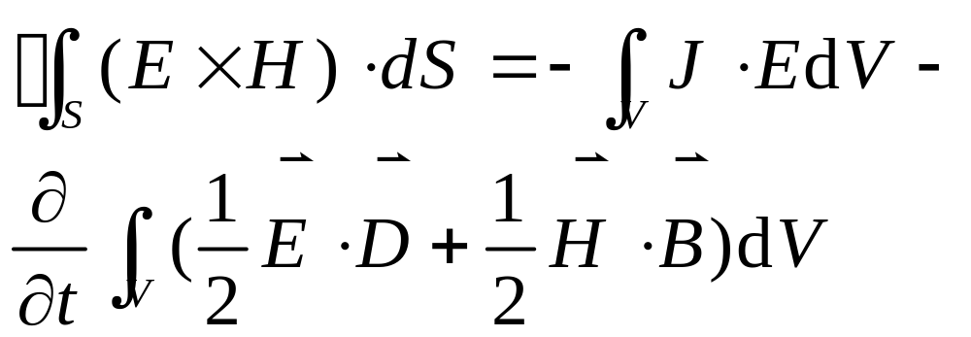
由高斯定理：

Slide 4
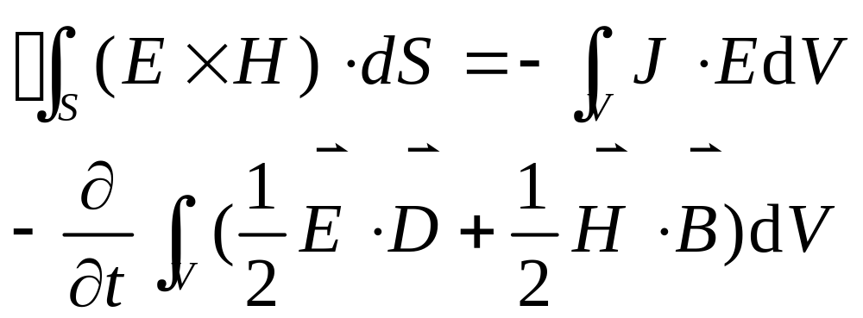
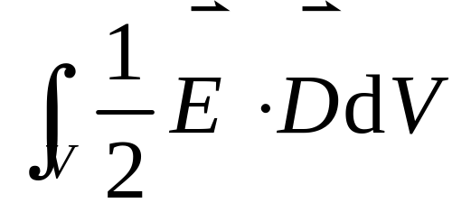
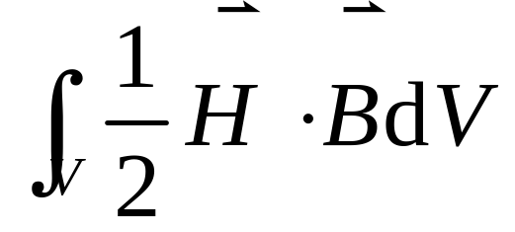
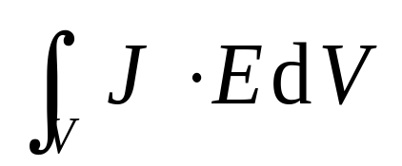
（3）
（2）
—— 坡印亭定理
（1）
（1）
电场能量=
因为
所以，该式意义为
磁场能量=
体积V 内的电场能量和磁场能量在单位时间内的减少量。
表示单位时间内体积V 中电场为转换成
其它形式的能量而引起的电场能量的损耗（或单位时间内电场能量的损耗）
（2）

Slide 5
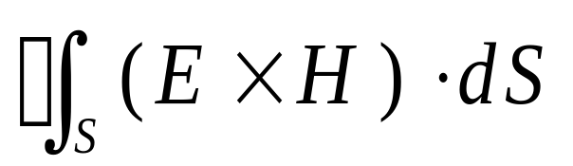
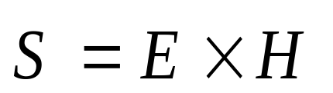

（3）
（2）
—— 坡印亭定理
（1）
（3）
表示单位时间内穿过闭合曲面S
的电磁场能量。
坡印亭定理可叙述为：单位时间内体积V 内电磁能量的减少等于体积V 中电能的损耗与经体积表面S 流出的能量。
二. 坡印亭矢量
（也叫功率流密度）
：单位时间内垂直通过单位面积的电磁场能量。

Slide 6
作业：
习题：7，8，12

